Slide 1

빅데이터 추출 및 시각화
코로냥
20.03.19. ~ 20.04.01.
유인호 , 강석화 , 김승현, 곽미선 , 곽철웅 , 유민재
Notes:
메인페이지

Slide 2
코로나란?
개 요
2019년 12월 중국 우한에서 처음 발생된 새로운 유형의 코로나 바이러스 에 의한 호흡기 감염질환이다.
2월 12일 세계보건 기구의 공식 명칭 COVID-19( COrona VIrus Disease-2019 )로 명명하였다
COVID-19는 감염자의 비말(침방울)이 호흡기나 눈·코·입의 점막으로 침투될 때 전염
발열 또는 호흡기 증상(기침, 인후통)
세계보건기구(WHO)는 2~10일
미국 질병통제예방국(CDC)는 2~14일
전염방식
감염증상
치 료
아직 백신이나 치료제는 없음
따라서 환자의 증상에 따른 대증치료 진행
1∼2%로 알려져 있으나 아직 확실하지 않음
잠복기
치명률
Notes:
이걸 넣어야 하는가? 뜬금없음.
기획의도와 붙어있는게 좋지 않을 것 인가?
대중적으로 알고 있는 개념이기에 짧게 정의에 대해 설명필요

Slide 3

예방수칙.
Notes:
해당 프레젠테이션 발표설명이 10초를 넘지 않게 (발표과제의 의도와 목적과는 다른내용임….)

Slide 4

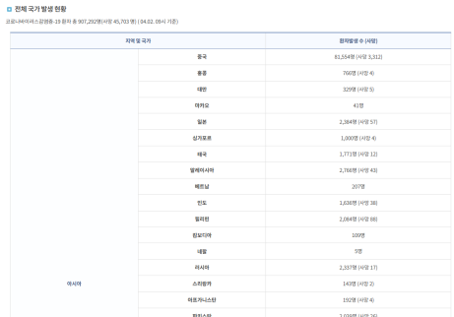
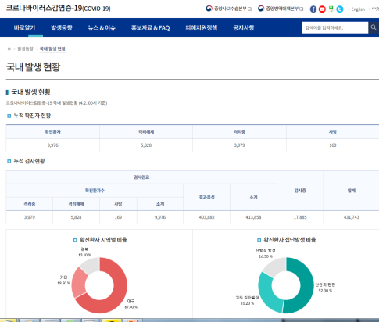
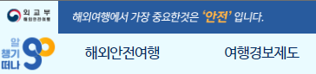
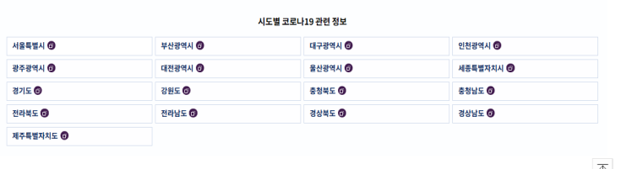
WHY?
국내정보는 [집합 편의성]이 부족하고,
해외 정보는 [시각화된 자료] 부족
Notes:
왜? 만들었는가?
정부에서 제공하는 코로나 사이트같은 경우
정보가 모아져 있지 않고 (전국, 시별로 관리) 해외 정보 같은 경우에는 수치만 표시되어있어서
시각화 자료가 압도적으로 부족하여
-----------------------------------→ 링크하여 시연으로 보여주는 것도 하나의 방법 (인터넷 연결가능 전제, 그림에 하이퍼링크도 가능)

Slide 5
CONCEPT
현 시국
[코로나 상황]에 대해
[정확한 정보전달]을 목적으로
[한눈에 파악하기 쉽게] 만들었습니다.
Notes:
정보전달을 목적으로 한눈에 파악하게 쉽게 만들었다.

Slide 6
FUNCTION.
수집
가공
시각화
통계
Notes:
function
우리가 하고자 하는 기능
분산된 데이터 수집
데이터 시각화
데이터 가공
데이터 통계

Slide 7
INDEX.
01
01
03
04
05
OUT PUT
REVIEW
Q&A
INTRO
INFO
UI
개요
예방수칙
Why
Concept
Member
OS
Package
UI
Task Flow
UI Map
Task Flow
Local
World
Map
Folium
Notes:
개요, 개발범위, UI설계, 기능설명 순으로 발표하겠습니다.

Slide 8
MEMBER.
PARTY 1
PARTY 2
PARTY 3
유인호
팀장
기획 및 설계
gitHub 관리
개요 및 예방수칙
프로젝트 발표
강석화
부팀장
메인
국내현황
gitHub 관리 서브
김승현
메인
지도시각화
데이터수집
곽미선
UI 디자인
PPT 제작
곽철웅
서브메인
성별/나이
해외현황
유민재
서브메인
데이터수집
구글링
PPT 핸들링
Notes:
팀원소개 및 역할은 중심이 되는 업무 1개위주로 설명하되, (설명할 중심업무를 노란색으로 표기하면 더 Best)
해당화면 발표가 15초를 넘지 않도록 하여야 함,
청중의 공감성이 떨어지기 때문에 강조하고 하는 바를 전달하기 위해서는
정확히 “누가 무엇을 중점적으로 했다” 로 짧게 하여야 평가자의 인식도를 높일 수 있음

Slide 9









OS.
구축환경
개발환경
API
Module
Matplotlib
BeautifulSoup
PyQt5
Folium
JSON
Notes:
디자인 수정예정
<PC환경>
구축환경 : 윈도우7
개발환경 : 파이썬, 아나콘다, 아톰
사용 api :네이버, 코로나19, 외교부
사용 모듈
Matplotlib
BeautifulSoup
PyQt5
Folium
JSON

Slide 10




PACKAGE.
BeautifulSoup
웹 데이터 수집
Matplotlib
차트 시각화
JSON
지도 환경설정 (크기, 구역, 범위)
Folium
지도 설정 및 시각화
PyQt5
UI Widgets
Notes:
사용패키지 ㅋㅋㅋㅋㅋㅋㅋㅋㅋㅋㅋ
Matplotlib : Chart를 시각화 하는데 사용
BeautifulSoup 웹 에 존재하는 데이터를 수집을 하는데 사용
PyQt5 : UI 관련 Widgets 을 사용하기 위해 사용
Folium : 지도를 시각화 하기 위해 사용하였고 자동으로 html 파일로 변환하여 지도에 색상 설정 가능
JSON : 지도에 대한 세세한 디테일(크기, 구역, 범위) 설정하기 위해 사용

Slide 11
UI

Slide 12
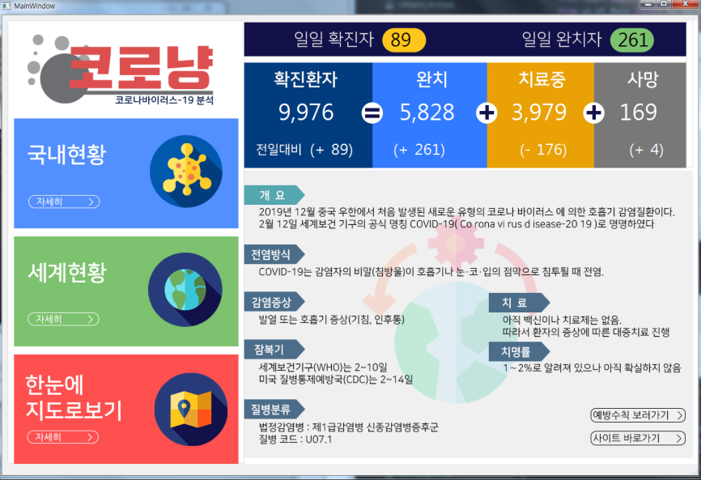
UI.
Home
View-1
국내 현 상황판
Main
Button
View-2
개요
예방수칙
Button
Notes:
< 설 명 > 프레젠테이션시, 각 버튼 누르면 해당화면 강조됨
1 : 로고 이미지 & 홈,메인 버튼 기능
2 : 데이터 수집 및 출력 부분
3 : 버튼 기능
4 : 3번 View 창 초기화 및 최신화
5 : 페이지 전환

Slide 13
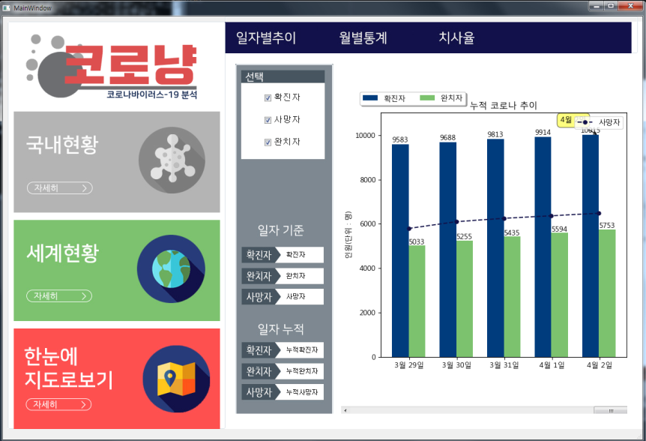
UI.
Category
Home
세부 분류
메인화면으로 이동
View
Main
Button
클릭시 해당메뉴
비활성화
Notes:
프레젠테이션시, 각 버튼 누르면 해당화면 강조됨

Slide 14
TASK FLOW.
UI MAP
설계
실행코드
UI코드
분리
Connect
Out Layer
Design
Notes:
필요기능(?)을 취합하여 카테고리 별로 분리.
코드 분리함으로써 유지보수 및 재사용에 용이하게 설계
버튼과 뷰창 연결
디자인

Slide 15
UI MAP.
UI
홈
국내현황
세계현황
지도
확진자 현황
메인 뷰
개요
예방수칙
일일현황
월별현황
치사율
여행주의보 국가
한국 코로나
서울 코로나
Notes:
UI 구조

Slide 16
MAIN

Slide 17
TASK FLOW.
Crawling
Sort
Out Put
BeautifulSoup
Pandas
Numpy
Matplotlib
Folium
Notes:
차트시각화 부분의 프로세스
크롤링 : 뷰티풀숩
가공 : 수집한 정보 다듬기 / 나누기 등등 (맵플로이, 폴리늄)
지도랑 차트로 보여줌
시각화

Slide 18
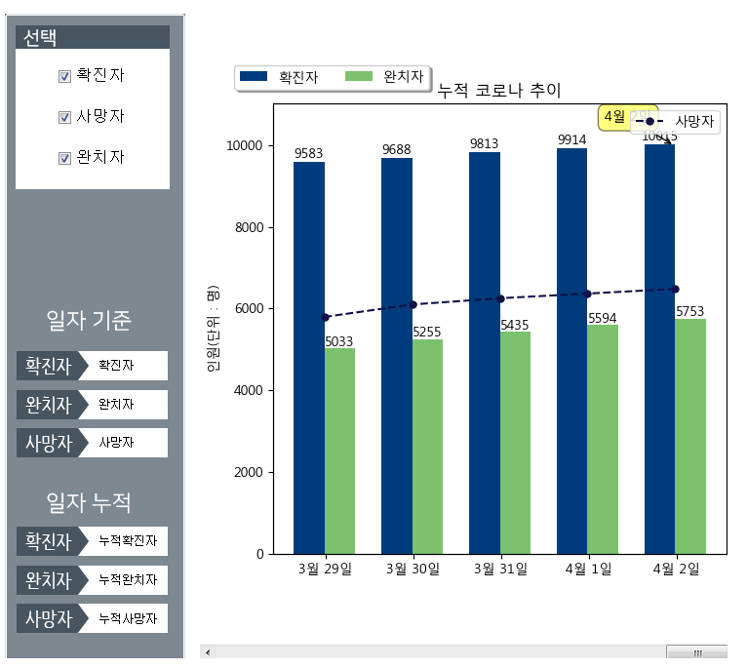
LOCAL.
체크박스
[기능] 필요한 항목 필터링
선택날짜
[기능] 특정일자 조회
차트 선택 시
해당 날짜 출력
View
일자기준 통계
[기능] 데이터 자동 누적 업데이트
Notes:
이 카테고리는 국내현황을 보여주는 차트이고, 일자별추이, 월별통계, 치사율로 구성되어 잇습니다.
일자별 추이를 나타내기 위해서
ㅇㅇㅇ 를 활용하여 ~게 코딩하여 시각화 하였습니다. (데이터수집/ 패키지/ 기타등등 넣기)
+ 잘했다고 생각하는 것 1개 강조
조회조건을 추가하여 선택항목에서 필요한 데이터 부분만 체크 시 필요한 정보만 출력 가능합니다.
차트에서 특정일자를 클릭 시 해당일자 기준의 데이터가 제한 출력됩니다.

Slide 19
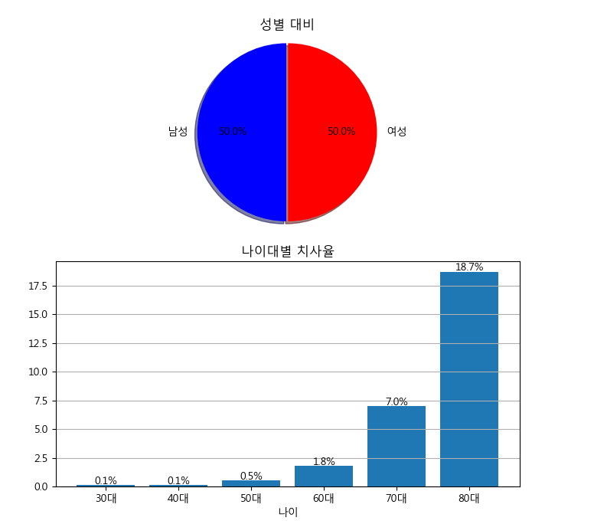
LOCAL.
성별 대비 치사율
연령대별 치사율
Notes:
국내 : 정보가 모아져있지 않아

Slide 20
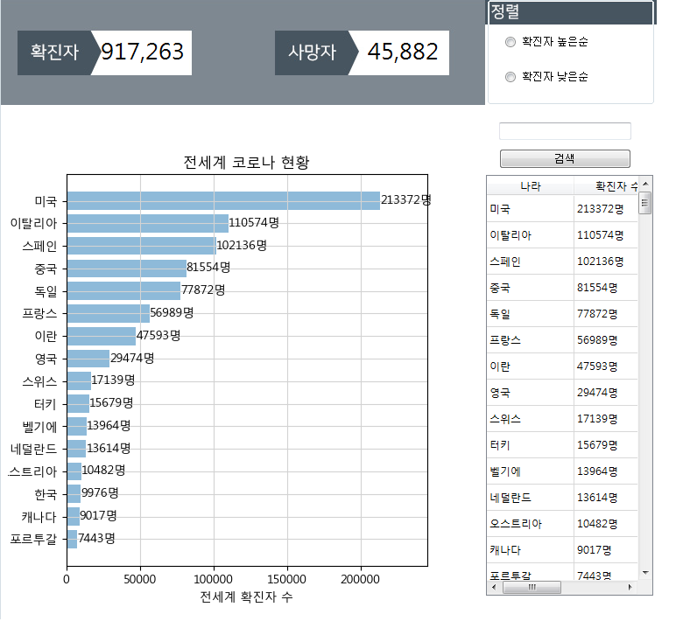
WORLD.
전체 누적 합계
[기능] 전세계 코로나 현황 합계 표시
정렬
[기능] 확진자 수 기준 오름/내림차순
나라 검색
[기능] 검색시 해당 나라 표시
현황 리스트
[기능] 코로나 현황
세부 리스트 표로 출력
Notes:
해외 : 시각화 자료 부족

Slide 21
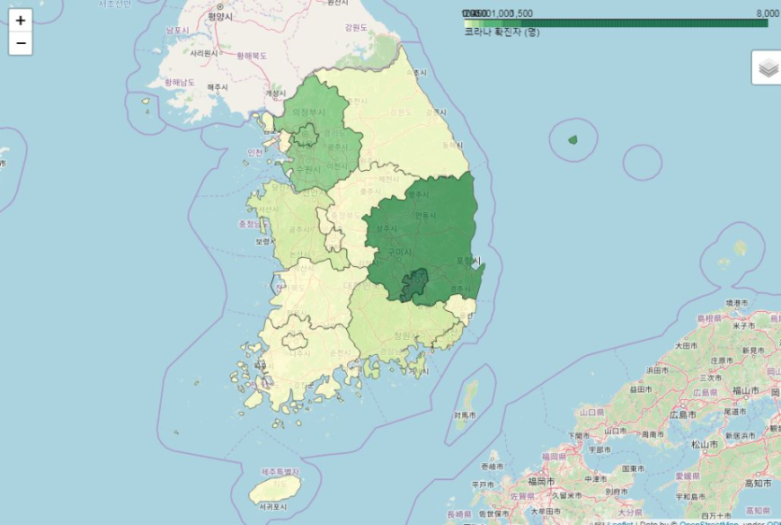
MAP.
국내 확진자
[기능] 지역별 확진자 현황을 명도로 구분
[기능] 확대/축소

Slide 22
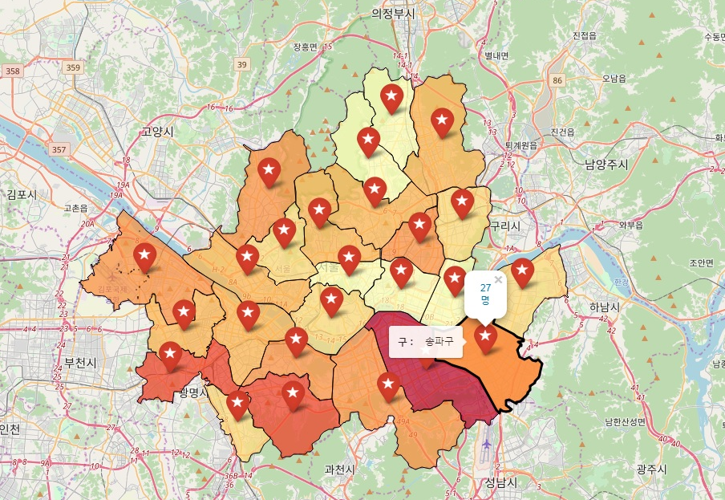
MAP.
서울시 확진자
[기능] 마우스오버시 해당구 표시
[기능] 클릭시 선택 구 확진자 표시
[기능] 확대/축소

Slide 23
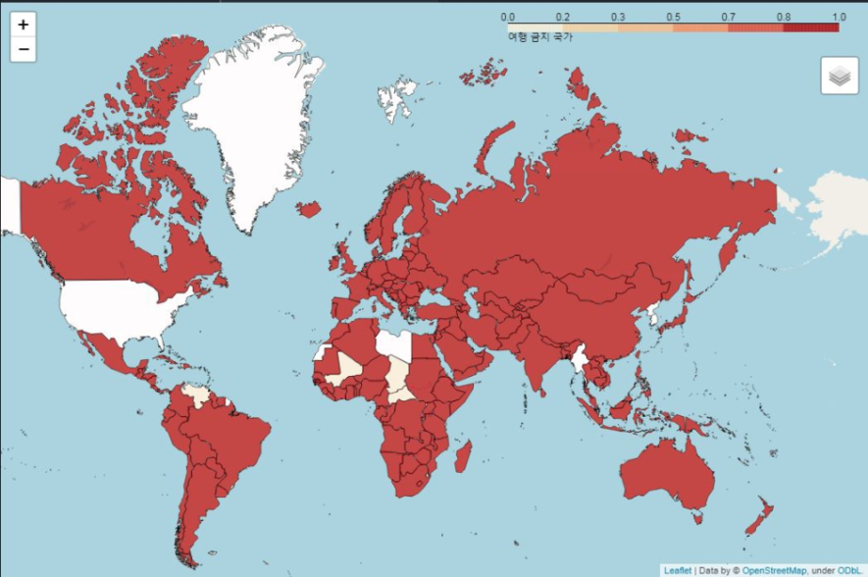
MAP.
여행주의보 국가
[기능] 여행주의보 국가를 색상으로 표시하여 가시성을 높임
[기능] 확대/축소
Notes:
지도 –
코로나때문에 특별여행주의보 발령된 나라들 표시

Slide 24
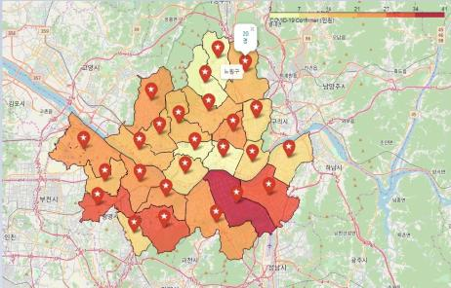
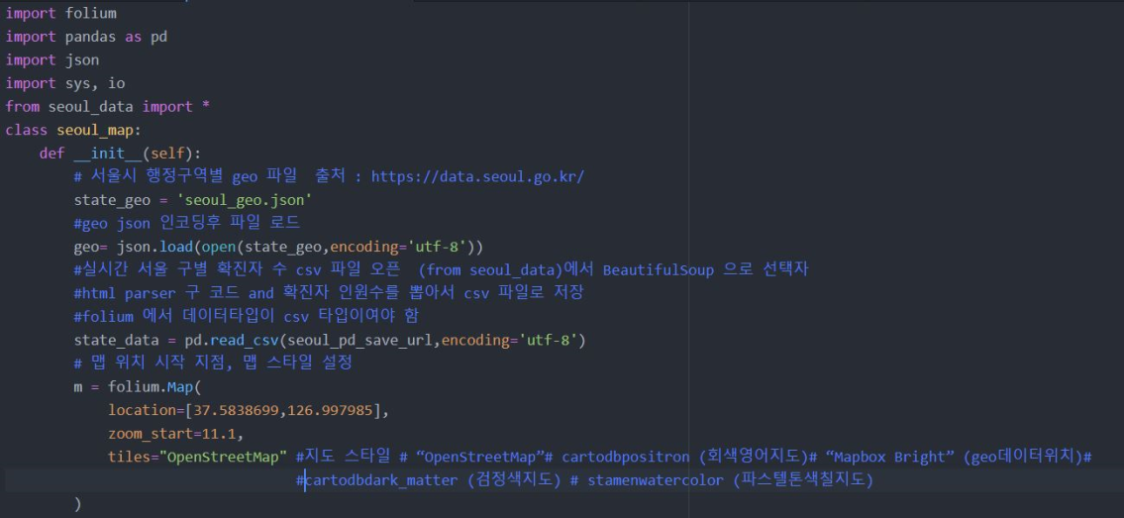
Folium-1.
김승현 발표 타임~
Notes:
Folium 에 대한 설멍 . 김승현

Slide 25
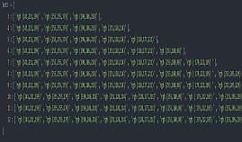

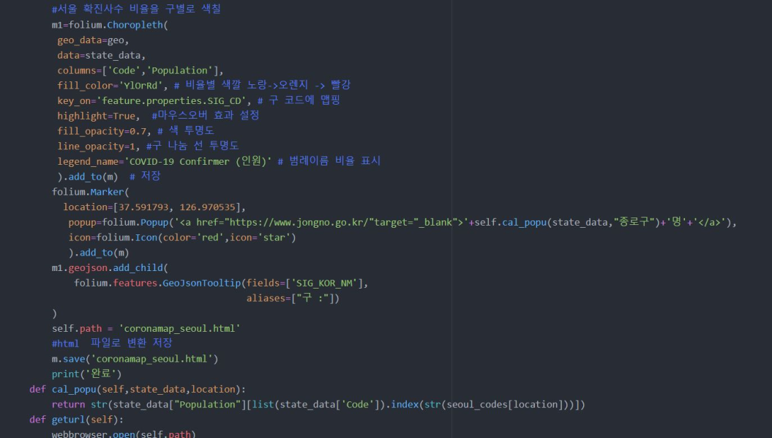
Folium-2.
김승현 발표 타임~
Notes:
Folium 에 대한 설멍 . 김승현

Slide 26
REVIEW
Notes:
발표를 끝마치며
팀프로젝트를 진행하면서 잘한점, 못한점 각 1개씩 말하기. 추상적인것 X
예)
잘한점 : 조건부설정을 통한 데이터 출력
못한점 : 추가기능의 응용이 어려웠던 점
단순 1차원적인 출력이 아니라 2~3차원적인 추가기능을 구현하지 못해서 아쉬움
+++++ 하지만 2~3차원적인 추가기능을 구현하기 위해 ~~~~~기능을 활용 해 보고 싶다.

Slide 27
Q & A
Notes:
Q&A

